Slide 1
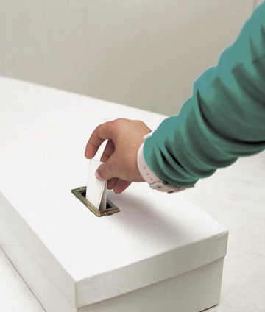
PERSEMBAHAN UNTUK YESUS
Pelajaran ke 4, Triwulan I
Tahun 2023

Slide 2
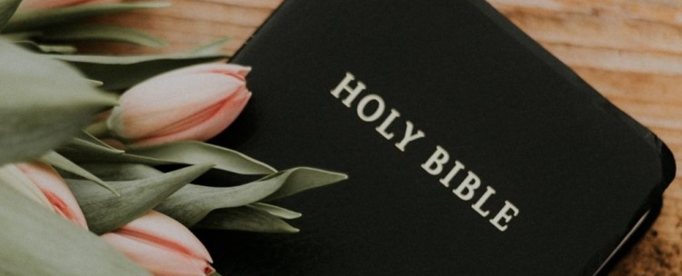
MAZMUR 116 : 12-14
“Bagaimana akan kubalas kepada TUHAN segala kebajikan-Nya kepadaku? Aku akan mengangkat piala keselamatan, dan akan menyerukan nama TUHAN, akan membayar nazarku kepada TUHAN di depan seluruh umat-Nya.”

Slide 3
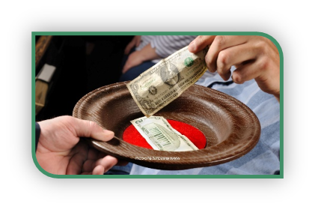
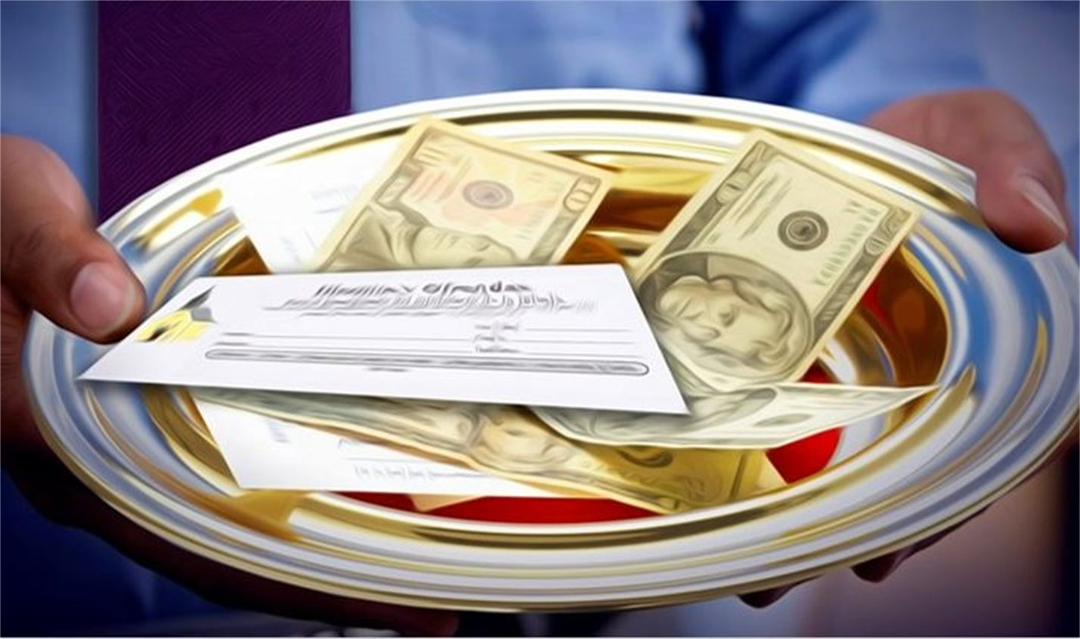
Bila kita menyadari betapa besarnya pemberian Allah kepada kita, kita akan mulai melihat bahwa pemberian kita tidaklah ada artinya, sangat kecil sekali.
Kita membawa persembahan sebagai sambutan terhadap apa yang telah dilakukan oleh Allah kepada kita, terutama pengorbanan Yesus.
"Kita mengasihi Dia karena Dia telah lebih dahulu mengasihi kita" (1 Yoh. 4: 19).

Slide 4
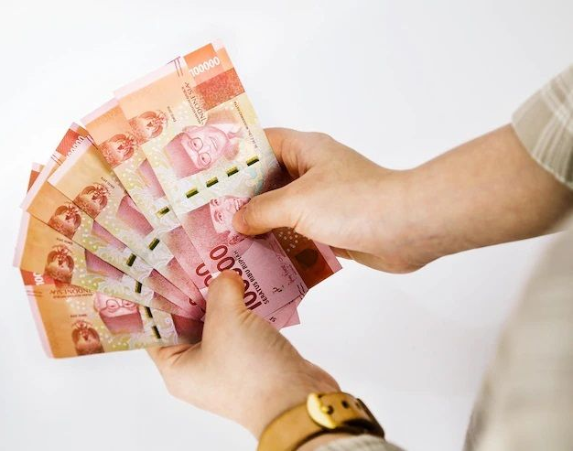
MOTIF MEMBERI Minggu, 22 Januari 2023
UANG dapat menjadi kekuatan yang sesungguhnya untuk kebaikan ataupun kejahatan. Yesus menggunakan waktu berbicara lebih banyak mengenai uang dan kekayaan daripada tentang pokok yang lain.
Satu dari setiap ayat dalam kitab Matius, Markus, dan Lukas berbicara mengenai uang. Kabar baik Injil adalah bahwa Allah dapat melepaskan kita dari salah menggunakan dan cinta akan uang yang merusak jiwa kita.

Slide 5
Prinsip-prinsip yang tidak boleh dilupakan dalam memberi persembahan:
TUHAN ITU KAYA : Tuhan tidak membutuhkan persembahan-persembahan kita. Kita tidak dapat membuat-Nya lebih kaya dengan pemberian-pemberian kita. Firman Tuhan berkata : 'Dari pada-Mulah segala-galanya dan dari tangan-Mu sendirilah persembahan yang kami berikan kepada-Mu' [1 Tawarikh 29:14].
1
MENGASIHI ALLAH : Allah mengijinkan kita untuk menunjukkan penghargaan kita akan kebaikan-kebaikan-Nya dengan usaha-usaha pengorbanan diri untuk diberikan kepada orang-orang lain. Ini adalah satu-satunya cara di mana kita dapat mewujudkan rasa syukur dan cinta kita kepada Allah. Dia tidak menyediakan yang lain" [Ellen G. White, Nasihat Penatalayanan, hlm. 18]
2

Slide 6
Prinsip-prinsip yang tidak boleh dilupakan dalam memberi persembahan:
3
KERELAAN : Persembahan-persembahan kita adalah bukti kerelaan kita untuk mengorbankan diri bagi Allah [1 Tawarikh 29:9, 2 Korintus 8:12].
PENGALAMAN ROHANI : Persembahan dapat menjadi pengalaman rohani yang dalam, satu ekspresi yang nyata bahwa kehidupan kita diserahkan sepenuhnya kepada Allah sebagai Tuhan kita.
4
5
ALLAH MURAH HATI : Persembahan itu datang dari hati yang percaya kepada Allah yang terus-menerus menyediakan kebutuhan-kebutuhan kita sebagaimana yang terbaik dalam pandangan-Nya.

Slide 7
Prinsip-prinsip yang tidak boleh dilupakan dalam memberi persembahan:
KEPASTIAN KESELAMATAN: Persembahan kita bergantung pada keyakinan bahwa kita memiliki kepastian keselamatan dalam Kristus. Itu bukanlah sesuatu untuk menenangkan Allah atau untuk mencari penerimaan Allah.
6
7
EKSPRESI BERSYUKUR: Persembahan kita meluap dari hati yang telah menerima Kristus melalui iman sebagai satu-satunya sarana yang cukup untuk rahmat dan penebusan.

Slide 8
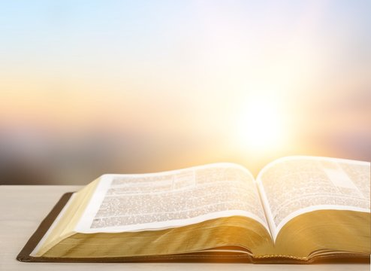
2 Korintus 9 : 6-7
“Camkanlah ini: Orang yang menabur sedikit, akan menuai sedikit juga, dan orang yang menabur banyak, akan menuai banyak juga. Hendaklah masing-masing memberikan menurut kerelaan hatinya, jangan dengan sedih hati atau karena paksaan, sebab Allah mengasihi orang yang memberi dengan sukacita.”

Slide 9
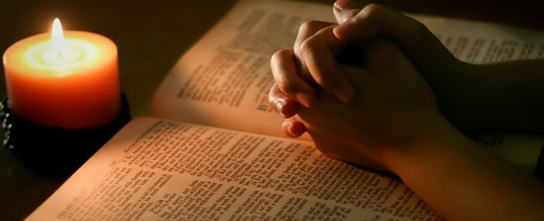
Janji Tuhan terhadap kekhawatiran hidup manusia adalah :
Matius 6:33 "Tetapi carilah dahulu Kerajaan Allah dan kebenarannya, maka semuanya itu akan ditambahkan kepadamu."

Slide 10
BERAPA PORSI UNTUK PERSEMBAHAN Senin, 23 Januari 2023
Ulangan 16:17 "tetapi masing-masing dengan sekedar persembahan, sesuai dengan berkat yang diberikan kepadamu oleh TUHAN, Allahmu.“
Persembahan-persembahan kita adalah sebuah pengakuan dan ekspresi rasa syukur kita kepada Allah karena karunia yang berlimpah dari kehidupan, penebusan, nafkah, dan berkat berkesinambungan dalam berbagai bentuk.

Slide 11
Kita tidak dapat membalas kepada Allah atas semua berkat-Nya kepada kita [Mazmur 116:12-14]. Tampaknya yang terbaik yang dapat kita lakukan adalah berbuat baik pada pekerjaan Allah dan menolong sesama kita manusia.
Persembahan-persembahan kita berkontribusi pada perkembangan karakter yang seperti Kristus.
Kita diubahkan dari rasa cinta diri kepada saling mengasihi; kita menjadi peduli kepada orang lain dan pekerjaan Allah sama seperti Kristus peduli.

Slide 12
Kriteria apakah yang Allah berikan sebagai dasar untuk jumlah persembahan kita?
Jumlah persembahan kita didasarkan pada berkat yang kita telah terima. "....Setiap orang yang kepadanya banyak diberi, dari padanya akan banyak dituntut" [Lukas 12:48].
Terserah kepada kita untuk menentukan berapa jumlah yang kita berikan dan kepada siapa yang akan menerima pemberian kita. Akan tetapi membawa persembahan kepada Tuhan adalah satu tugas Kristiani dengan implikasi moral dan rohani. Mengabaikan hal ini berhubungan dengan kehancuran rohani kita sendiri, bahkan mungkin lebih dari yang kita sadari.

Slide 13
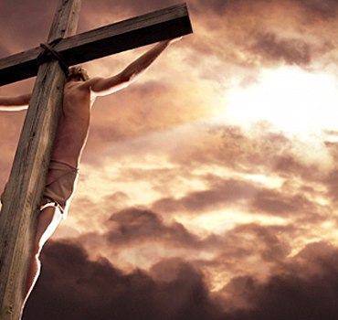
Marilah kita selalu ingat akan pemberian terbesar Tuhan kepada manusia: Yohanes 3:16
"Karena begitu besar kasih Allah akan dunia ini, sehingga Ia telah mengaruniakan Anak-Nya yang tunggal, supaya setiap orang yang percaya kepada-Nya tidak binasa, melainkan beroleh hidup yang kekal".

Slide 14
PERSEMBAHAN-PERSEMBAHAN DAN IBADAH Selasa, 24 Januari 2023
Memberikan persembahan dan persepuluhan adalah bagian dari pelayanan ibadah.
Tiga kali setahun para pria (dan keluarga) bangsa Israel harus datang di hadapan Tuhan di Yerusalem. Dan "Janganlah ia menghadap hadirat TUHAN dengan tangan hampa" [Ulangan 16:16].
Dengan kata lain, bagian dari pengalaman beribadah adalah mengembalikan persepuluhan dan memberikan persembahan-persembahan. Sukar untuk membayangkan seorang datang menghadiri hari-hari raya itu dengan tangan kosong.

Slide 15
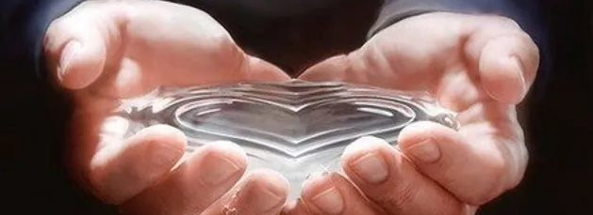
Bagi orang Israel kuno memberikan persembahan dan persepuluhan adalah bagian inti dalam pengalaman mereka beribadah.
Ibadah, peribadatan yang benar, bukan hanya sekadar menyatakan rasa syukur dan terima kasih dalam kata-kata dan pujian dan doa kepada Allah, tetapi juga menyatakan rasa syukur dan terima kasih kepada Tuhan dengan membawa persembahan ke rumah Tuhan.

Slide 16
Bagaimana kita memahami dan menerapkan prinsip-prinsip yang diajarkan Alkitab tentang pengalaman beribadah dan memberi persembahan? [Mazmur 96:8-9, 116:16-18].
Sebagai anak-anak Allah, yang ditugaskan dengan tanggungjawab mengatur usaha-Nya di atas dunia, adalah satu kesempatan istimewa dan tanggungjawab kita untuk membawa persembahan-persembahan kita saat kita menjalankan ibadah kita.
Jika Tuhan memberikan kita anak-anak untuk dibesarkan bagi Dia, kita harus berbagi dengan mereka suka cita membawa persepuluhan dan persembahan ke Sekolah Sabat dan ibadah gereja.

Slide 17
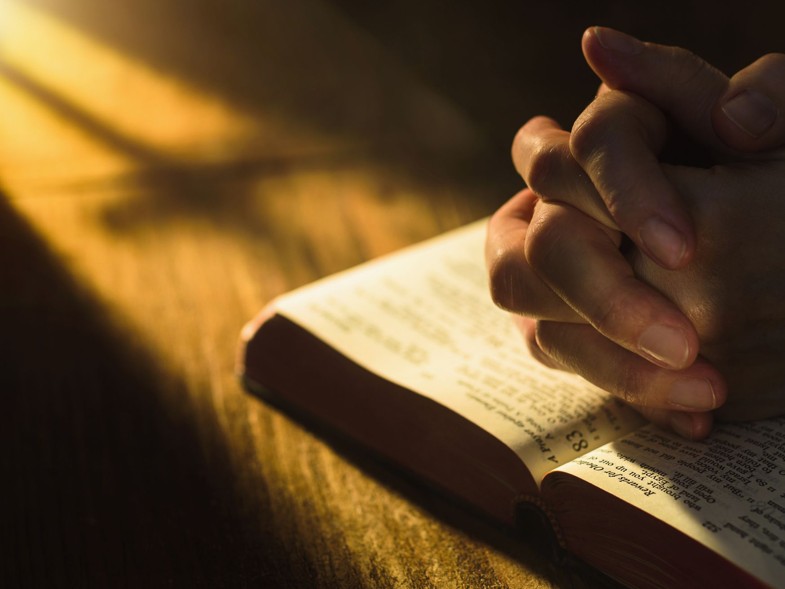
1 Tawarikh 16:29
"Berilah kepada TUHAN kemuliaan nama-Nya, bawalah persembahan dan masuklah menghadap Dia! Sujudlah menyembah kepada TUHAN dengan berhiaskan kekudusan".

Slide 18
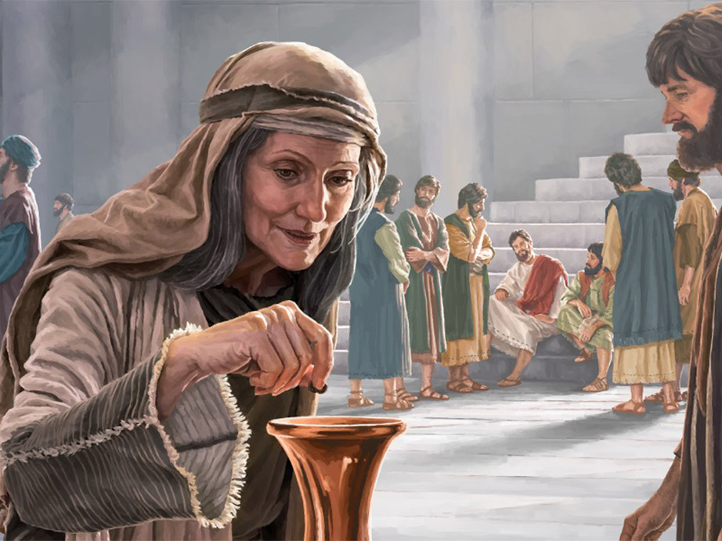
ALLAH MEMPERHATIKAN PERSEMBAHAN KITA Rabu, 25 Januari 2023
Markus 12:42-44
Lalu datanglah seorang janda yang miskin dan ia memasukkan dua peser, yaitu satu duit. Maka dipanggil-Nya murid-murid-Nya dan berkata kepada mereka: "Aku berkata kepadamu, sesungguhnya janda miskin ini memberi lebih banyak dari pada semua orang yang memasukkan uang ke dalam peti persembahan. Sebab mereka semua memberi dari kelimpahannya, tetapi janda ini memberi dari kekurangannya, semua yang ada padanya, yaitu seluruh nafkahnya."

Slide 19
Bagaimana Yesus membaca dan mengerti motif dari janda miskin ini?
Janda ini percaya pelayanan di kaabah adalah petunjuk Allah, dan dia sangat ingin melakukan yang terbaik untuk mempertahankannya.
Janda ini melakukan apa yang mampu dia buat, dan tindakannya menjadi monumen dalam ingatannya selamanya, dan sukacitanya kekal.
Hatinya pergi bersama dengan persembahannya; nilainya dihitung bukan berdasarkan harga dari mata uang, tetapi melalui kasih kepada Allah dan ketertarikannya pada pekerjaan-Nya yang telah mendorong perbuatan itu.

Slide 20
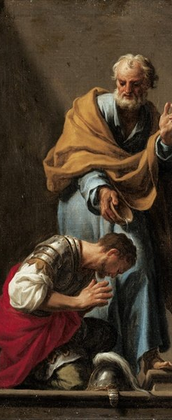
Cerita yang lain dalam Kisah Para Rasul 10:1-4 mencatat iman dari Kornelius yang adalah seorang perwira Roma.
Di Kaisarea ada seorang yang bernama Kornelius, seorang perwira pasukan yang disebut pasukan Italia. Ia saleh, ia serta seisi rumahnya takut akan Allah dan ia memberi banyak sedekah kepada umat Yahudi dan senantiasa berdoa kepada Allah. Dalam suatu penglihatan, kira-kira jam tiga petang, jelas tampak kepadanya seorang malaikat Allah masuk ke rumahnya dan berkata kepadanya: "Kornelius!" Ia menatap malaikat itu dan dengan takut ia berkata: "Ada apa, Tuhan?" Jawab malaikat itu: "Semua doamu dan sedekahmu telah naik ke hadirat Allah dan Allah mengingat engkau.

Slide 21
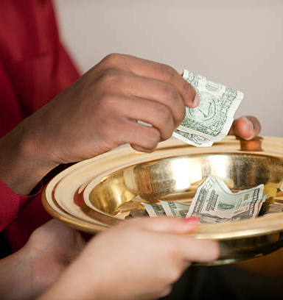
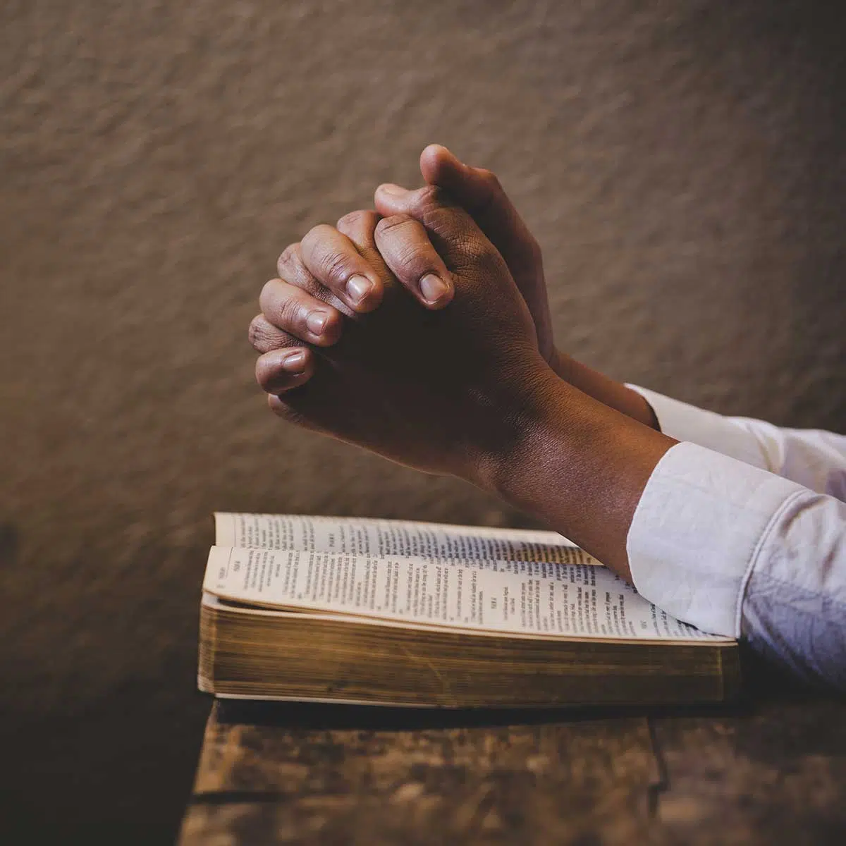
Kornelius adalah seorang pemberi yang murah hati. Hati Kornelius mengikuti persembahannya. Dia siap belajar lebih banyak mengenai Yesus.
Doa dan sedekahnya terikat erat dan menunjukkan kasih kepada Allah dan kepada sesama --dua prinsip besar dalam hukum Allah: "Kasihilah Tuhan, Allahmu, dengan segenap hatimu dan dengan segenap jiwamu dan dengan segenap kekuatanmu dan dengan segenap akal budimu, dan kasihilah sesamamu manusia seperti dirimu sendiri" [Lukas 10:27].
Yang pertama dinyatakan di dalam doa, yang kedua dinyatakan dalam memberi sedekah.

Slide 22
Tuhan bukan hanya memperhatikan doa-doa kita tetapi juga motif dari setiap persembahan kita.

Slide 23
PROYEK KHUSUS : MEMBERI DARI STOPLES BESAR Kamis, 26 Januari 2023
Penelitian menunjukkan bahwa hanya sekitar 9 persen aset manusia dalam bentuk Likuid.
Uang tunai, cek, tabungan, dana di pasar uang, dll, secara umum dikenal sebagai aset likuid [aset yang dapat segera dijadikan uang], kita sebut ini sebagai "stoples kecil".
Sementara 91 persen, di "investasikan" dalam real estate, sama seperti rumah, ternak [jika kita di pedesaan], atau barang-barang non likuid lainnya, kita sebut ini sebagai "stoples besar."

Slide 24
Kebanyakan orang memberi persembahan atau kontribusi mereka dari stoples yang kecil dari aset likuid mereka. Ini adalah yang mereka miliki dalam rekening giro atau buku saku mereka.
Bagaimana dengan stoples yg besar? Apakah kita tertarik untuk memberikan dari "stoples yg besar"?

Slide 25
Markus 14:3-9 dan Yohanes 12:2-8 menceritakan tentang Maria yang memberikan sesuatu yang terbaik yang dia miliki yaitu minyak narwastu murni, ia meminyaki kaki Yesus dengan minyak itu.
Minyak itu bernilai 300 dinar, upah kerja satu tahun.
Nampaknya Maria sedang memberikan persembahannya dari "stoples besar".

Slide 26
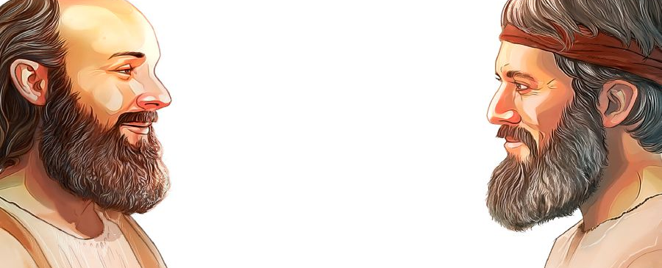
Barnabas, teman sekerja rasul Paulus. Dia memberikan dari "stoples besar".
Kisah Para Rasul 4:36-37
"Demikian pula dengan Yusuf, yang oleh rasul-rasul disebut Barnabas, artinya anak penghiburan, seorang Lewi dari Siprus. Ia menjual ladang, miliknya, lalu membawa uangnya itu dan meletakkannya di depan kaki rasul-rasul".

Slide 27
Sesungguhnya untuk memberi dari "stoples besar" menuntut kasih dan komitmen sejati.

Slide 28
KESIMPULAN
1
Persembahan kita meluap dari hati yang telah menerima Kristus melalui iman sebagai satu-satunya sarana yang cukup untuk rahmat dan penebusan.
2
Persembahan-persembahan kita adalah sebuah pengakuan dan ekspresi rasa syukur kita kepada Allah karena karunia yang berlimpah dari kehidupan, penebusan, nafkah, dan berkat.
3
Bagian dari pengalaman beribadah adalah mengembalikan persepuluhan dan memberikan persembahan-persembahan.
4
Tuhan bukan hanya memperhatikan doa-doa kita tetapi juga motif dari setiap persembahan kita.
5
Memberi dari "stoples besar" menuntut kasih dan komitmen sejati.

